Slide 1
Základy regionální geografie cvičení 7 + doplnění cv. 6
Klemešová Kamila

Slide 2
Cvičení 6
Výpočty ukazatelů – např.
pohyb obyvatelstva – živě narození, zemřelí, přistěhovalí, vystěhovalí + hrubá míra přirozeného přírůstku a hrubá míra migračního salda (výpočet na 1000 obyvatel středního stavu)
pp = [(N – M) / S] * 1000 (hrubá míra přiroz. přírůstku)
N – počet narozených, M – počet zemřelých, S – střední stav obyv.
ms = [(I – E) / S] * 1000 (hrubá míra migračního salda)
I – počet imigrantů, E – počet emigrantů, S – střední stav obyv.

Slide 3
Cvičení 7
Vymezte dvě varianty jednoduchého spádového regionu dojížďky za prací největšího města (obce) okresu
Postup:
Vyberte největší město vašeho okresu (podle počtu obyvatel)
Na stránkách ČSÚ vyberte dokument Dojížďka do zaměstnání a škol podle SLDB 2011 (viz dále)

Slide 4
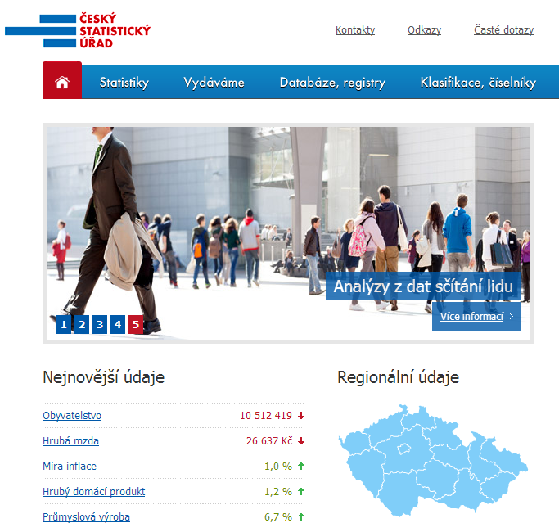
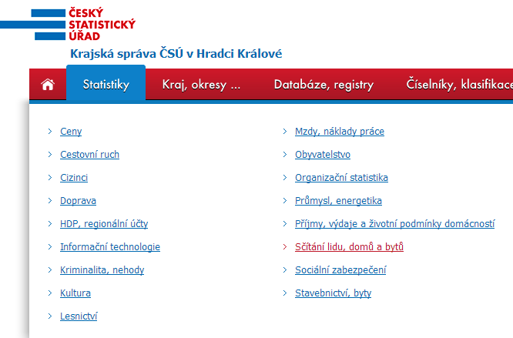
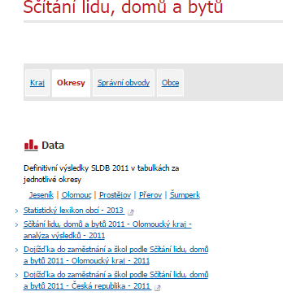
1) Výběr kraje v mapě na www.czso.cz
2) Statistiky -> SLDB
3) Okresy -> Dojížďka

Slide 5
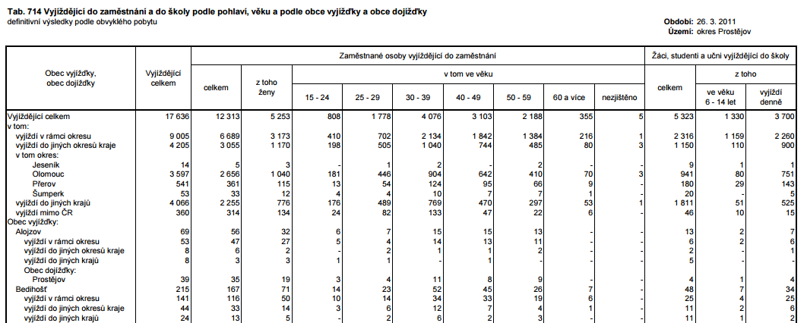
Tab. 714 : Pro každou obec ve vašem okrese zjistíte, kolik ZAMĚSTNANÝCH OSOB z dané obce dojíždí do největšího města vašeho okresu a kolik ZAMĚSTNANÝCH celkově dojíždí.

Slide 6
Vytvoření tabulky
identifikujte obce, u kterých uvedená hodnota dosahuje, resp. překračuje úroveň 25 % a 35 %
tabulka: seznam obcí a jejich podíl osob vyjíždějících do největšího města okresu (seřadit podle % vyjíždějících, zřetelně oddělit 35% a 25% mezní hodnoty)
Název obce | Počet vyjíždějících zaměstnaných celkem | Počet vyjíždějících do největšího města okresu | % podíl vyjíždějících do největšího města
… |  |  | 85 %
… |  |  | 69 %
… |  |  | 66 %
Alojzov | 56 | 35 | 62,5 %
… |  |  | 12 %

Slide 7
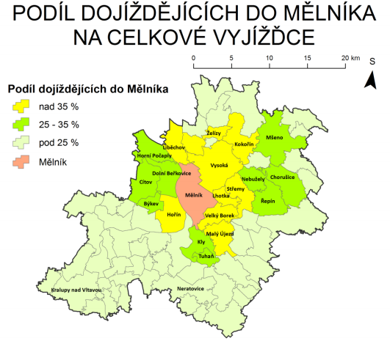

Slide 8
v rámci referátu zhodnoťte vliv použitého kritéria na velikost spádového regionu - zamyslete se, jestli a případně jak by se prostorový rozsah spádového regionu změnil, pokud byste při jeho vymezování brali do úvahy i obce ležící mimo váš okres
na území tohoto města se pokuste identifikovat nejvýznamnější zaměstnavatele a blíže je charakterizujte (např. zaměření výroby)
uveďte důvody nebo faktory, o kterých si myslíte, že by mohli mít v budoucnu dopad na vámi vymezený spádový region
pokuste se také zhodnotit, resp. předpovědět, jak se prostorový rozsah daného spádového regionu mění a bude měnit (s výhledem třeba 20 let, přičemž můžete zvolit i několik „scénářů“ vývoje)

Slide 9
Děkuji za pozornost
kamilak@mail.muni.cz

